Slide 1
LC21 – Détermination de constantes d’équilibre
Agrégation externe de Physique-chimie, option Physique
Jules FILLETTE

Slide 2
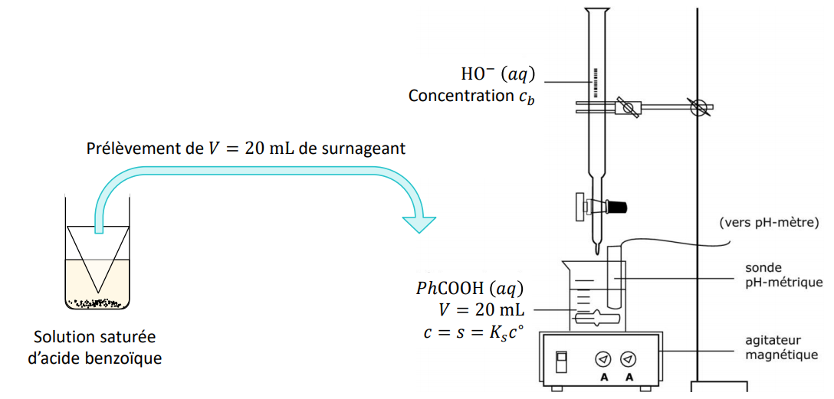
II. Apport de la thermochimie à la détermination de constantes d’équilibre 3. Détermination de la constante d’équilibre à une température quelconque
Produit de solubillité de l’acide benzoïque

